Slide 1

电子行业研究方法
中信证券研究部
梁骏
2010.08

Slide 2
半导体行业产品分类
 | 分类 | 子类 | 二级子类 | 代表公司 | 代码 | 08 年收入(B) | 市值(B) | 09PE
分立器件 | 二, 三极管 功率器件 光电器件 |  |  | International Rectifier | IRF | 1.0 | 1.2 | NA
 |  |  |  | Fairchild | FCS | 1.6 | 0.8 | NA
 |  |  |  | On Semiconductor | ONNN | 2.1 | 2.2 | NA
集成电路 | a .数字电路 | 1.微处理器 | MPU/MCU/DSP | Intel | INTC | 37.6 | 70.9 | 26
 |  |  |  | AMD | AMD | 5.8 | 6.0 | NA
 |  | 2.存储器 | DRAM | Micron | MU | 5.8 | 7.8 | NA
 |  |  | FLASH | SanDisk | SNDK | 3.4 | 2.1 | NA
 |  | 3. 逻辑IC | 手机Baseband | TI | TXN | 12.5 | 18.4 | 61
 |  |  |  | Qualcomm | QCOM | 11.1 | 73.8 | 26
 |  |  | 消费电子 | Zoran | ZRAN | 0.4 | 0.0 | NA
 |  |  | 通讯设备 | Altera | ALTR | 1.4 | 4.4 | 29
 |  |  |  | Xilinx | XLNX | 1.8 | 6.3 | 17
 |  |  |  | Broadcom | BRCM | 4.7 | 6.5 | 73
 | b.模拟电路 |  |  | Linear | LLTC | 1.2 | 8.1 | 17
 |  |  |  | Maxim | MXIM | 2.1 | 5.7 | 36
 |  |  |  | Analog Devices | ADI | 2.6 | 5.0 | 43
 |  |  |  | National Semiconductor | NSM | 1.9 | 5.7 | 19
 |  |  |  |  | 平均 | 5.7 | 13.2 | 36
资料来源：Bloomberg,，中信证券研究部
注：PE计算为2009-4-17日收盘价，NA为09年预计亏损的企业

Slide 3
半导体行业产业链分析
Packaging
& Testing
IP Chipless
Fabless
Foundry
终端市场
国外：
ARM
Rambus
国外：
Qualcomm
Broadcom
国内：
展讯
国外：
TSM
UMC
国内：
SMIC
ASMC
国外：
ASE
SPIL
国内：
长电科技
通富微电
PC
手机
消费电子
通讯设备
工业/军事
汽车电子
IDM
国外：Intel, TI, LLTC, Maxim
国内：华微电子、士兰微

Slide 4
费城半导体指数(SOX)成份股
SOX成份股
AMD公司 Advanced Micro Devices(AMD) | 凌特 Linear Technology Corp.(LLTC) | 诺发系统 Novellus Systems, Inc.(NVLS)
Altera公司 Altera Corp.(ALTR) | 美信 Maxim Integrated Products(MXIM) | 意法半导体 STMicroelectronics N.V. (STM)
应用材料 Applied Materials, Inc.(AMAT) | 马威尔技术 Marvell Technology Group (MRVL) | 台积电 Taiwan Semiconductor Mfg.(TSM)
博通 Broadcom Corporation(BRCM) | MEMC公司 MEMC Electronic Materials (WFR) | 泰瑞达 Teradyne, Inc.(TER)
英特尔 Intel Corporation(INTC) | 美光技术 Micron Technology, Inc.(MU) | 德州仪器 Texas Instruments(TXN)
科天 KLA-Tencor Corporation(KLAC) | 国家半导体 National Semiconductor Co(NSM) | 赛灵思 Xilinx, Inc.(XLNX)
资料来源：Bloomberg

Slide 5
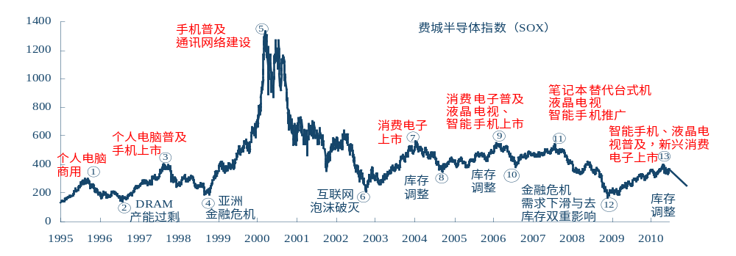
行业历史周期及驱动因素
 | 日期 | SOX | 阶段 | 变化幅度 | 驱动因素
1 | 1995-09-11 | 301.65 | 0－>1 | 202% | 个人电脑商用
2 | 1996-07-24 | 143.8 | 1－>2 | -52% | DRAM产能过剩
3 | 1997-08-20 | 403.64 | 2－>3 | 181% | 个人电脑普及，手机上市
4 | 1998-10-08 | 189.9 | 3－>4 | -53% | 亚洲金融危机
5 | 2000-03-10 | 1332.73 | 4－>5 | 602% | 手机大规模普及、通讯网络建设
6 | 2002-10-09 | 214.06 | 5－>6 | -84% | 互联网泡沫破灭
7 | 2004-01-12 | 560.65 | 6－>7 | 162% | 消费电子上市（MP3, DSC）
8 | 2004-09-08 | 352.06 | 7－>8 | -37% | 库存调整
9 | 2006-01-27 | 550.91 | 8－>9 | 56% | 消费电子普及，液晶电视、智能手机上市
10 | 2006-07-21 | 384.88 | 9－>10 | -30% | 库存调整
11 | 2007-07-17 | 546.59 | 10－>11 | 42% | 笔记本替代台式机，智能手机、液晶电视推广
12 | 2008-11-20 | 171.32 | 11－>12 | -69% | 金融危机，需求下滑和去库存双重影响

Slide 6
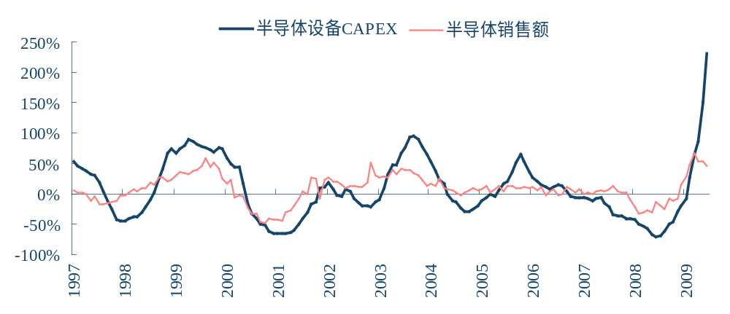
半导体设备Capex vs. 半导体销售额
资料来源：SEMI，WSTS，中信证券研究部（更新至2010年4月）

Slide 7
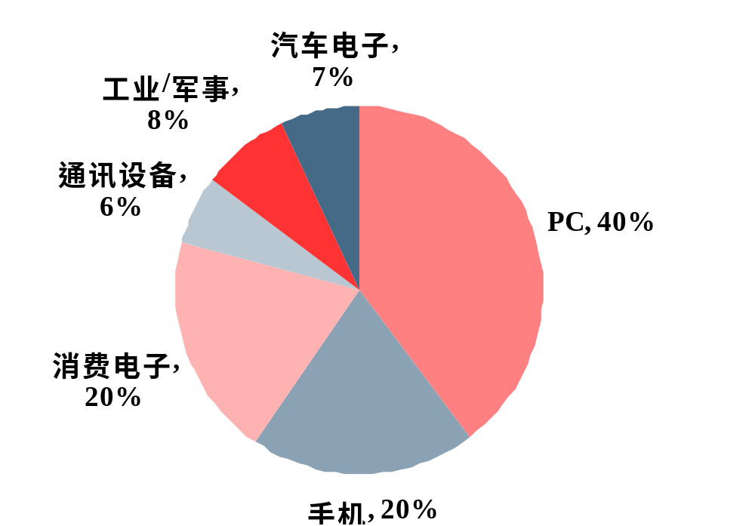
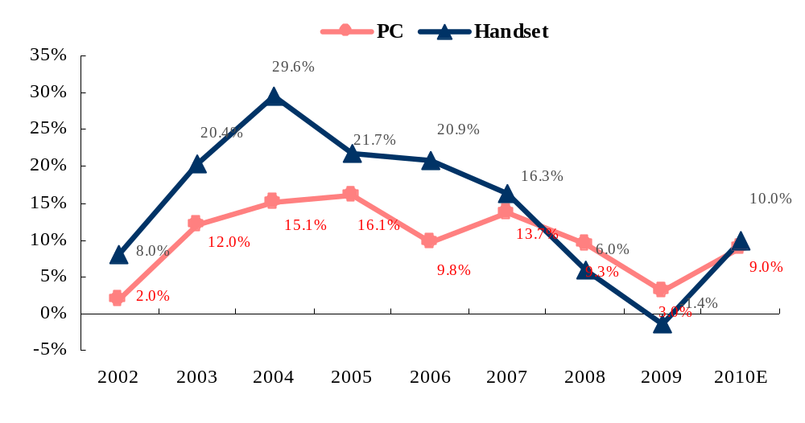
终端应用市场分析
2008年全球半导体行业终端市场占比
PC、手机出货量及预测
资料来源：SIA 2008, 中信证券研究部
资料来源：IDC, Gartner, 中信证券研究部 单位（百万）

Slide 8
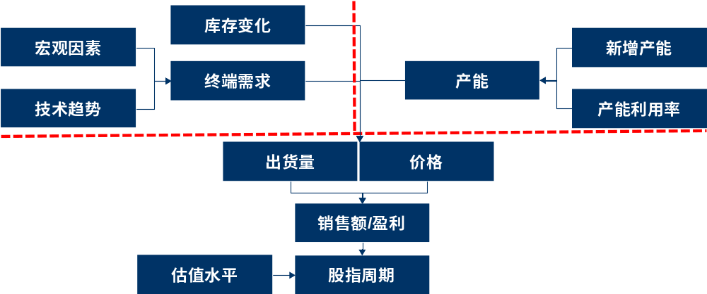
当前行业运行状况
库存上升
下半年可能趋缓
快速增加，下半年全面投放
NB\手机需求减弱
从供不应求走向平衡
智能手机、新消费电子等
达历史高位
超预期，但同比增速放缓
开始高位回调
有所下调，但仍处于高位
大幅提升，
但增速放缓
高点已至，开始下行

Slide 9
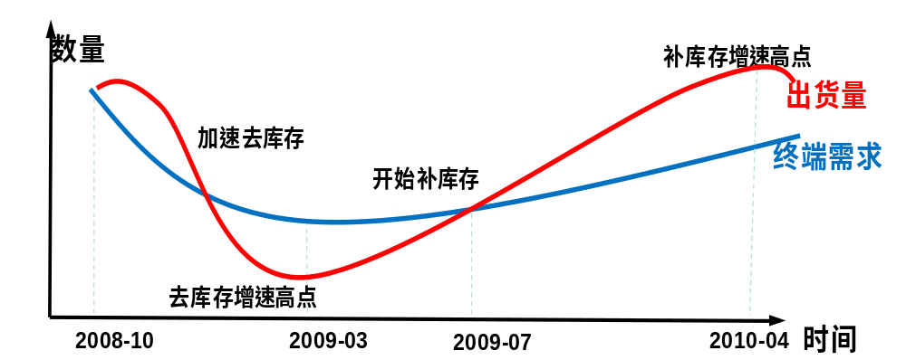
电子周期到达短期高点

Slide 10
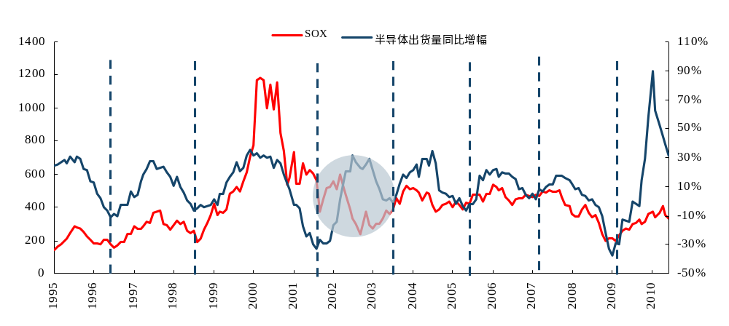
SOX与半导体出货量周期高度一致
资料来源：WSTS, 中信证券研究部，（出货量和SOX更新至10年6月）

Slide 11
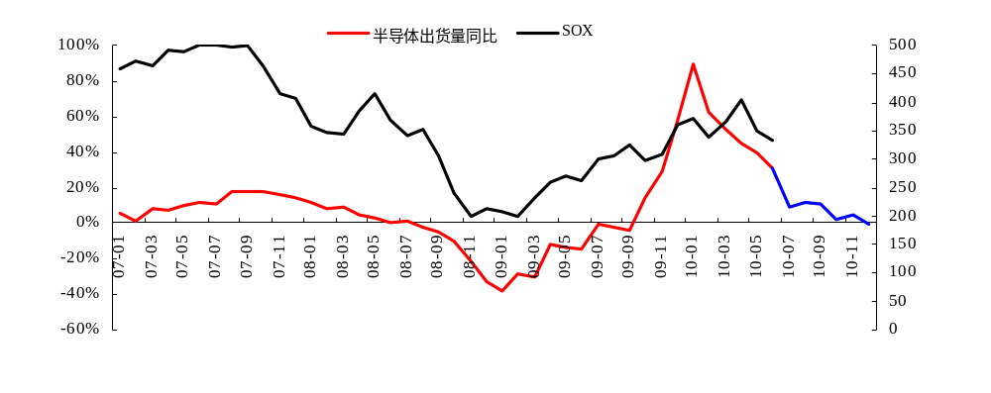
09、10年半导体出货量同比增幅按月份预测
资料来源：WSTS，中信证券研究部，（出货量和SOX更新至10年6月）
黑线是SOX历史数据，红线是半导体出货量历史数据，蓝线是出货量预测数据

Slide 12
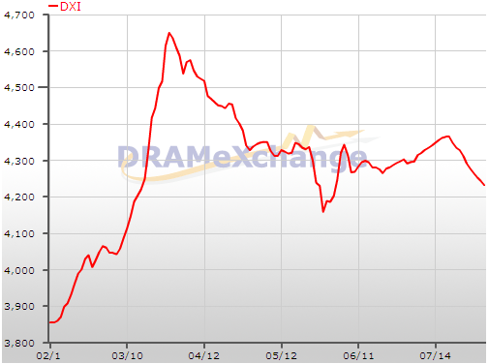
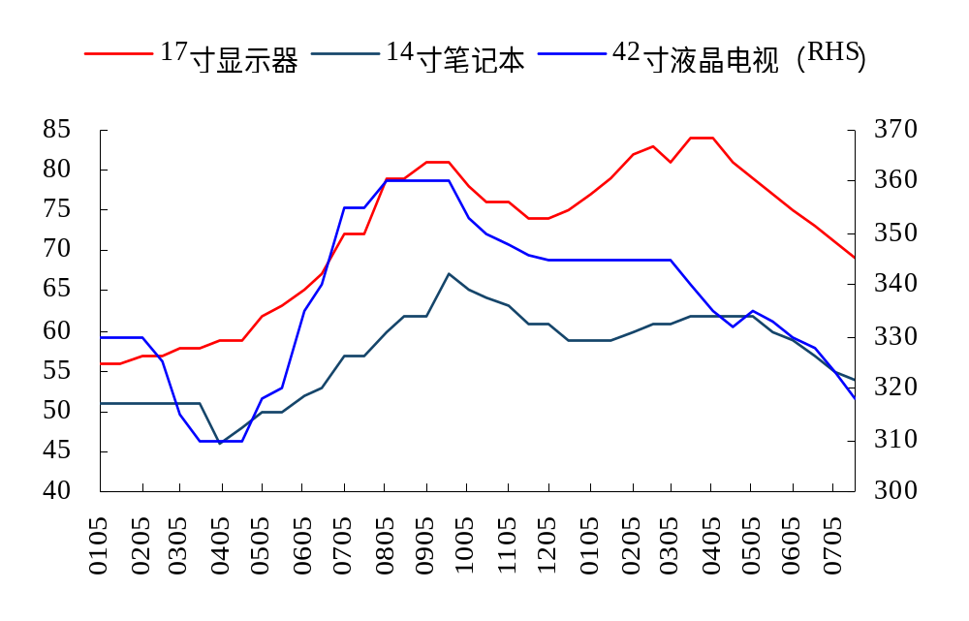
NB，面板，覆铜板开始出现订单调整
NB: 受欧债危机影响，华硕等NB厂开始下修二季订单；
面板：大陆1季度补库存过猛，2季度家电销售不及预期，价格下滑；
覆铜板：厂商降价抢单，南亚6月1日下调覆铜板价格5％；
近期内存价格指数加速下滑
液晶面板价格也呈下降趋势
资料来源：Dramexchange，中信证券研究部（截至8月3日）
资料来源：Displaysearch，中信证券研究部（截至7月20日）

Slide 13
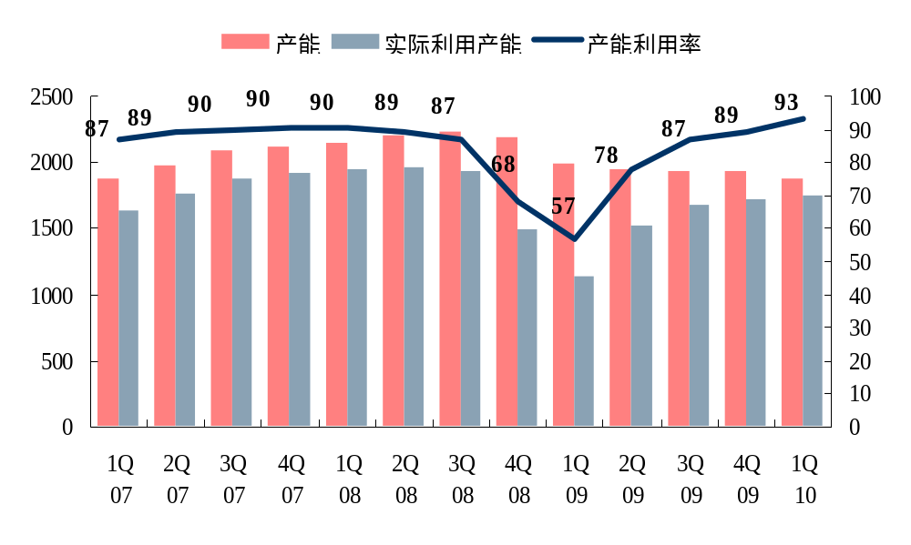
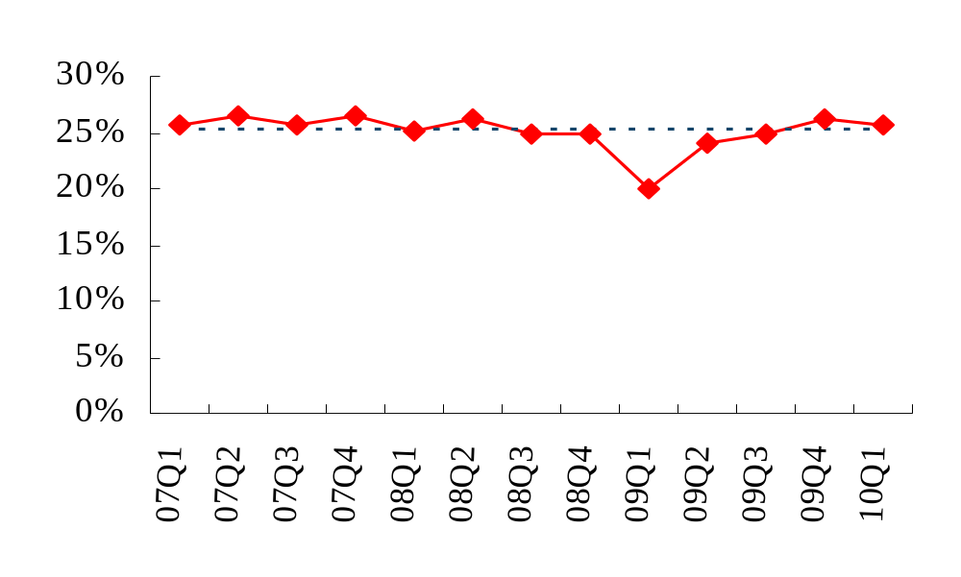
电子行业指标已恢复至高点
  产能利用率和毛利率三季度开始超历史平均水平，四季和一季度已达历史高点。
2007-2010Q1半导体行业季度产能利用率走势
A股电子元器件板块单季度平均毛利率走势
资料来源：SICAS，中信证券研究部
资料来源：wind，中信证券研究部

Slide 14
下一轮周期下行主要源于下游客户库存调整
周期下行的驱动因素：
  1）宏观经济下滑而导致电子终端需求萎缩
  2）电子行业产能扩张之后而带来的产能过剩
  3）电子下游客户库存调整
我们认为，本轮下行期主要来自下游客户库存调整
  一般持续时间较短，下行幅度较小；
本轮电子复苏的大周期应该可以持续到2012、13年。
  全球经济的持续性复苏，商用PC的更新，以及中国3G手机市场的启动

Slide 15
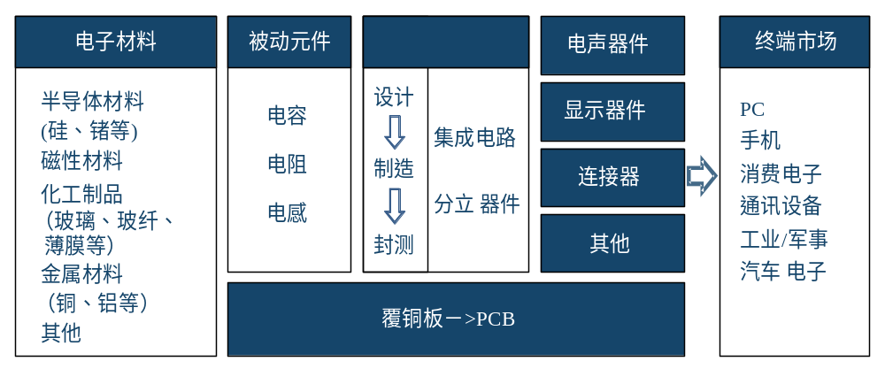
国内电子行业产业链分析

Slide 16
国内电子子行业观点分述
子行业 | 优势/劣势 | A股相关公司
半导体材料 | 成本优势 / 技术壁垒不高，行业供过于求 | 中环股份、有研硅股
磁性材料 | 资源禀赋，国际产能转移 / 技术壁垒不高 | 横店东磁、天通股份、中科三环、宁波韵升
化工材料 | 国内下游市场迅猛发展，政策支持 / 技术差距大 | 永太科技、诚志股份、彩虹股份、深纺织A
被动元件 | 成本优势，与国际先进水平差距在减小, 国际产能转移 / 高端占有率低 | 法拉电子、顺络电子、风华高科、铜峰电子
IC设计 | 内需市场，研发资源丰富，政府政策支持 /高端人才缺乏，没有规模优势，产品开发力度较弱 | 士兰微、国民技术、欧比特
IC制造 | 内需市场，政府政策支持 / 国内规模尚小，全球市场集中 | 无
IC封装 | 劳动密集型，成本优势。/ 规模小，高端市场占有率低 | 长电科技、通富微电、华天科技
分立器件 | 成本优势，内需市场大，替代空间大 / 规模小，替代路程漫漫 | 华微电子、科达股份、台基股份
LED | 朝阳行业，内需市场大，政府支持/ 高端市场占有率低 | 三安光电、德豪润达、联创光电、 士兰微
电声器件 | 国际先进水平，成本优势，产能转移 /自主品牌开发尚待时日 | 歌尔声学、广州国光、新嘉联
显示器件 | 政策扶持，内需市场大/ 资本密集，规模尚小，周期波动强 | 京东方、深天马、莱宝高科、宇顺电子
连接器 | 内需市场大，军工市场有技术优势/ 高端市场占有率低，规模小 | 得润电子、航天电器、火箭股份、中航光电
覆铜板/PCB | 覆铜板－成本优势，行业集中，议价能力强 / 受原材料价格波动影响大，技术壁垒低。 PCB－成本优势 / 行业分散，议价能力弱 | 生益科技、超声电子、天津普林、超华科技
电子设备 | 内需市场大，成本优势，利润空间大 / 核心元器件有改进空间 | 大族激光，大立科技，证通电子，长城开发，四创电子，拓邦股份，大华股份，南天信息，
制造服务 | 国内电子产业基础好，面临转型 / 处于起步阶段，实力较弱 | 新亚制程、新纶科技、华测检测、兴森科技

Slide 17

周期性半导体投资理念： Cliff Diving
半导体股票投资就像
悬崖跳水 (Cliff Diving)
当行情凄惨，潮水尚未上涨之际下跳，虽然跳时崖底乱石密布，却往往是最安全的，也是投资收益最高的
而在行情大好，潮水涨满时下跳，虽然跳时感觉安全，但跳下去的后果以及投资收益都会是不堪设想的

Slide 18
电子周期见顶六大信号
1. 半导体客户订单提前期(Lead Time)提升至10-12星期
2. 惠普，戴尔，诺基亚，思科一致指出因半导体元器件供应不足而无法满足客户需求
3. 美国投行急招半导体分析员，华尔街资深半导体分析师身价大涨50%
4. 权威专家认为新兴市场和新型应用已导致半导体行业进入可持续性高速发展新纪元
5. 应用材料(Applied Material)销售经理将自己的宝马5系列更新为7系列
6. 温州游资从大蒜撤离，杀进电子元器件

Slide 19
电子周期见底五大信号
1. 半导体客户订单提前期(Lead Time)缩减至2-4星期
2. 应用材料宣布第2轮10%裁员
3. 权威专家发表最新观点，认为由于市场已近饱和，半导体行业不再具有成长性
4. 某知名华尔街半导体分析师宣布改行，创建互联网新媒体公司
5. 美国硅谷交通堵塞明显改善，从旧金山下班开车到圣荷西所需时间减少30%

Slide 20

致谢！

